Slide 1
Tabac et dependance actualités
Dr Larrousse Mathieu
Pneumologue Tabacologue
Toulon

Slide 2
C'est quoi, une cigarette ?
C'est quoi une "légère"?

Slide 3

Une cigarette
Filtre
0,5 à 1g de tabac dans du papier:
Papier manchette
Vous lisez sur le paquet : Nicotine = 0,1mg Goudrons = 8mg
En fait, dans le tabac:
15 à 23 mg de nicotine par gramme, soit 8 à 20mg de nicotine par cigarette
Jusqu'à 100 fois plus de nicotine que ce qui est marqué sur le paquet!!
Notes:
Ce qui est marqué sur les paquets de cigarettes n'est pas le CONTENU
de chaque cigarette en nicotine et en goudrons.
Ainsi le tabac d'une cigarette dite à 0,1 mg de nicotine peut en contenir
100 fois plus. Par contre, les goudrons sont produits lorsque la cigarette brûle,
mais ne préexistent pas dans le tabac, tout comme les produits noirâtres
qui se déposent dans les pots d'échappement de voitures n'existaient pas dans
l'essence.

Slide 4
Notes:
Il n'y a aucune raison pour que l'air extérieur aspiré par les trous du papier
manchette colorent le filtre. Celui d'une cigarette "ventilée" a donc un aspect
en cocarde. Regardez dans les cendriers

Slide 5
Rappels sur la maladie tabagique
Fumer
tue
C’est écrit dessus…

Slide 6
Le tabac tue plus que la somme de la plupart des causes redoutées de décès!
Tabac
ACC.DE LA ROUTE
ACC. DOMESTIQUES
SIDA
TUBERCULOSE
ASSASSINATS
FOUDRE
ALCOLISME
AUTRES ADDICTIONS
Tabac 100 millions de morts au XXe siècle
1 milliard attendues au XXIe siècle

Slide 7
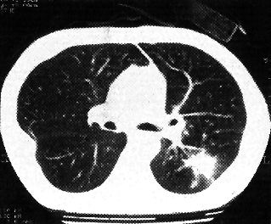
90% des cancers du poumon sont liés à la même cause
Le vecteur
La maladie
BMJ 1995;311:1719-1720

Slide 8
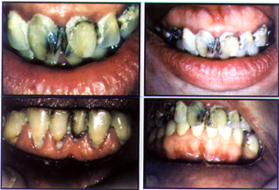
Fumer détériore la santé
AVC
BPCO
Coronaropathies
Anévrysme de l’aorte
Artériopathie des membres
Cancers: Langue pharynx Larynx Œsophage Poumons Pancréas Vessie))
Source : Surgeon General report US Department of Health and Human Services, 1989.

Slide 9
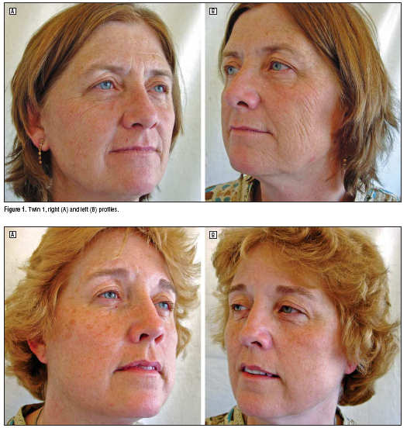
Fumeuse 52 paquets/année
Jumelles
de 52 ans
Non fumeuse
Doshi D, Hanneman K, Cooper D. Arch Dermatol. 2007; 143: 1543-46

Slide 10
Qu’est-ce que la DEPENDANCE ?
La dépendance tabagique est une maladie chronique récidivante qui ne guérit pas, mais qui peut faire l’objet de rémissions longues voire définitives

Slide 11
La dépendance tabagique : une maladie grave
50% des fumeurs dépendants meurent d’une maladie liée au tabac
50% des malades atteints de cancer meurent de leur cancer
50% des fumeurs sont en rémission à 3 mois sous traitement
50% des malades atteints de cancer sont en rémission à 3 mois sous traitement
50% des fumeurs en rémission récidivent dans l’année
50% des malades atteints
de cancer en rémission récidivent dans l’année

Slide 12
Intérêt du sevrage…
En général:
1 jour
CO dans le sang redevient normal Diminution du risque d’infarctus
Amélioration de la fluidité de la circulation sanguine
1 semaine
La toux, la congestion des sinus et l’essoufflement diminuent.
1 mois
Recroissance ciliaire, production normale de mucus, infections moins fréquentes.
1 semestre
L’excès de risque de maladie coronarienne est réduit de 50% pour le fumeur qui a arrêté
1 an
Source : http://www.cancer.org/docroot/SPC/content/SPC_1_When_Smokers_Quit.asp

Slide 13
Le tabac en chiffres
1,1 milliards de fumeurs dans le monde (1/3 de la pop>15 ans) (1)
1 victime toutes les 10 secondes.
En France (2)
  33,1% de la pop totale
  36% des 12-25 ans
  Nette augmentation prévalence féminine (+30%)
  En diminution depuis les années 1990 (augmentation de prix; e-cigarette?)
1- Statistiques OMS - 1996
2- ANAES INPES - 2009

Slide 14
Le tabac en chiffres
73000 décès prématurés/an:
  34200 Cancers
  19000 Maladies cardio-vasculaires
  16000 maladies pulmonaires chroniques (87% de BPCO / +42% en 5ans)
  3800 divers
6100 décès liés au tabagisme passif
Conso journalière moyenne = 10,2 cig/j
Coût tabac/dépenses de santé = 10 Md €
Anaes Inpes - 2014

Slide 15
Femme et tabac: épidémiologie
Augmentation des fumeuses alors que le nb de fumeurs baisse (1950 H66%-F20% / 1998 H42%-F27%)
Tabagisme plus précoce(à 18 ans H42%-F45%)
Surmortalité galopante(3000 DC en 1950- 50000 en 2020)
La femme serait plus fragile au risque carcinogène du tabac par rapport à l’homme

Slide 16
Tabac et sevrage
Comment Agir ?
  Minimum syndical
  Méthode des 5 A
  Les traitements

Slide 17
Tabac et sevrage
Le minimum syndical:
  Interroger systématiquement sur le tabagisme
  Demander si le patient a déjà envisagé d’arrêter
La REPETITION du message est le meilleur outil de réussite du sevrage

Slide 18
Tabac et sevrage
Méthode des 5 A:
  Ask: interroger sur la consommation de tabac
  Advise: conseiller l’arrêt (oralement, affiches, tracts…)
  Assess: vérifier la volonté et la motivation
  Assist: aide à l’arrêt
  Arrange: organiser le suivi
OMS - 1999

Slide 19
Tabac et sevrage
Les traitements:
  Soutien psychologique
  Aides médicamenteuses
    Substituts nicotiniques (patch, gommes, inhaleurs…)
    Thérapies non nicotiniques (bupropion, varénicline, anxiolytiques, antidépresseurs…)
  Thérapies cognitives et comportementales

Slide 20
Tabac et SEVRAGE
TRAITEMENT: LA SUBSTITUTION NICOTINIQUE
  1 paquet/j = 21mg/24H MINIMUM
  Patch= diffusion constante de nicotine: n’empêche pas le craving
  Nécessité d’associer patch avec les SNI
  Interêt +++ spray sub-lingual de nicotine
  PAS DE DOSE MAXIMALE DE NICOTINE au début (mais réévaluation fréquente de la dose avec le patient nécessaire)
  La réduction de consommation tabagique par les SNI est une attitude à risque sur le long terme
  Ne jamais perdre l’objectif de vue: traiter la Dépendance

Slide 21
Tabac et sevrage
TRAITEMENT: VARENICLINE
  Inhibiteur sélectif des récepteurs nicotiniques
  Empêche la nicotine de se fixer au récepteur (ne pas associer aux SNI)
  Perte du “plaisir” de fumer, donc arrêt plus facile
  Effet 2aires: nausées, cauchemards, dépression(?)
TRAITEMENT: ATD, AXL
  Ne font pas vraiment partie des guidelines
  Aide le patient à passer la “phase de sevrage”
  À adapter à chaque patient
  Préférence pour inhibiteur de la recapture de la sérotonine

Slide 22
Tabac et sevrage
Les autres traitements (à valider scientifiquement)
  Acupuncture
  Hypnose
  Auriculothérapie
  Mésothérapie
  Homéopathie
  Cigarette électronique

Slide 23
Tabac et sevrage
Les résultats:
  90 % arrêtent seul mais 10% seulement restent abstinents à un an
  25 % d’abstinents à 1an avec les substituts nicotiniques
  20% avec ZYBAN à un an
  Champix: 40% à 3 mois et 23% à 1an
  69% à 1 an pour la consultation anti-tabac
Le sevrage tabagique est un projet à long terme

Slide 24
Tabac et Médecin
Que pouvez vous faire en pratique au quotidien?
Qui peut vous aider pour le sevrage de vos patients?

Slide 25
Tabac et médecin
Que pouvez vous faire au quotidien?
  Minimum syndical (importance de la REPETITION du message)
  Mettre une affiche et des tracts en salle d’attente
  Connaître le numéro de Tabac info service : 3989 (0,15 €/appel)
  Montrer l’exemple
  Connaître les moyens de sevrage

Slide 26
Tabac et médecin
Qui peut vous aider ?
  Tabac info service (tabac-info-service.fr)
  Internet: site de l’ANAES, de la sécu, de l’INPES (obtenir affiches, tracts gratuits, être au courant des campagnes publicitaires …)
  Consultation de Tabacologie (annuaire de l’OFT)

Slide 27
Cigarette électronique: le sevrage facile?

Slide 28
La cigarette électronique
E-Cig: Anatomie, physiologie… cadre légal
E-cig: quels dangers?
E-cig: sevrage tabagique?
E-cig: les dérives
E-cig: quels conseils?

Slide 29
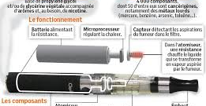
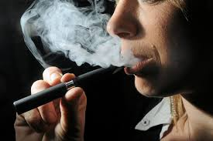
E-cig: Anatomie et physiologie

Slide 30
E-cig: cadre légal
E-cig: n’est pas un produit de sevrage tabagique
E-cig: n’est pas un substitut nicotinique ni un médicament: pas de vente en pharmacie
Règlementation afnor ISO objets électriques et petit electroménager
Afnor ISO 8317 pour les e-liquides (Nov 2013): alimentaire/colorants
Vente interdite aux mineurs

Slide 31
E-cig: quels dangers
Dispositif électrique basse tension: peu de risque mais cas de brulures rapportés (lèvres, visage…)
E-liquides:
  Propylène glycol (+/- glycerine végétale): 75 à 95% du liquide: ANODIN
  ALCOOL (<2%)
  Eau (< 2%)
  Nicotine entre 0 et 19,6 mg/ml (1paquet/ml ou 1000 paquets au L): dose dangereuse potentielle
  ISO 8317: pas de paraben, diacethylène…
Mais 80% du marché vient du Net
Qu’y a-t-il dans la fumée??

Slide 32
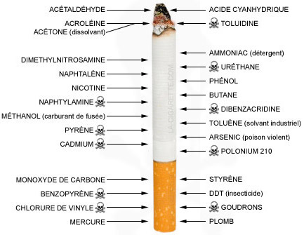
E-cig: quels dangers
Pour l’instant profil de sécurité reste bon…

Slide 33
E-cig: sevrage tabagique
Ce n’est pas un produit de sevrage tabagique
Mais beaucoup de patients réduisent et parfois arrêtent grace à elle
Vapoter est moins dangereux que fumer… mais pas forcément sans risque à long terme
Vapoter pour s’arrêter de fumer: OK, mais comment s’arrêter de vapoter(conduite addictive de substitution)

Slide 34
E-cig: sevrage tabagique
Effets du vapotage nicotinique:
  Maintient d’un contact nicotinique élevé
  Le “hit”: arrivée brutale de la nicotine: effet flash qui maintient la dépendance
  Maintient la gestuelle, le “lien” social et fait perdurer les comportements de fumeur
E-cig: efficacité statistiquement équivalente aux SNI (1)
E-cig: efficacité inférieure aux SN et suivi (2)
E-cig: efficacité inférieure aux SN et varénicline (3)
1 Gonzales et al; Breathe: Oct 2013 22; 124-128
2 Dautzenberg et al; RMR: Nov 2013 44; 322-323
3 Gonzales et al; JAMA: Fev 2014 55; 148-51

Slide 35
E-cig: sevrage tabagique
Nicotine est un alcaloïde présent dans les feuilles de solénacés: appartient à la classe des drogues “dures” comme les opiacés
Pas de “paradis artificiel” mais stimulation sécrétion de dopamine et sérotonine
Effets physiques et neuro-psychiques responsables d’un syndrome de sevrage à l’arrêt
Sevrage tabac est une démarche d’accompagnement actif global psycho-comportemental: traite dépendance sous tous ses aspects
Encourager et encadrer patient
Préferer substituts nicotiniques (patch et immédiats)…
… autoriser e-cig avec un role d’appoint secondaire
Patient avec déjà e-cig: l’encourager à aller au bout de la démarche et d’arrêter toutes les béquilles

Slide 36
E-cig: sevrage tabagique
Plusieurs études sont en cours sur e-cig
  Evaluer la non dangerosité
  Evaluer l’efficacité dans le cadre d’un sevrage tabagique bien conduit
  Evaluer l’acceptation par les patients du système
  Impact sur les populations adolescentes
Etudes financées par ministère de santé et OFT
http://www.ofta-asso.fr

Slide 37
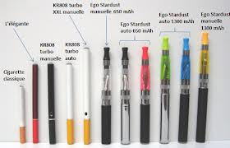
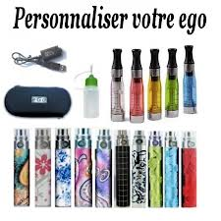
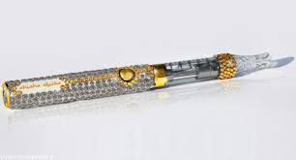
E-cig: les dérives
La e-cig est passé du statut d’aide au sevrage tabagique à…
… objet de consommation courante
  Permettant de vapoter nimporte où
  Permettant de fumer quand c’est autorisé le reste du temps
  Objet de mode
… enjeu comercial: 500000 utilisateurs en 2012 et au moins 1 million l’ont testé; marché en progression…
…1,5 million pour 2013 soit 10% des fumeurs en france

Slide 38

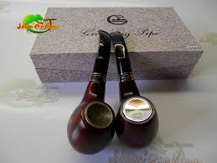
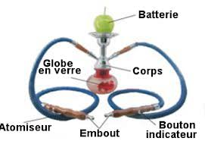
E-cig: les dérives
Enjeu commercial se fait au détriment d’une lutte tabagique
Les commerçants de e-cig insistent sur l’achat de dose élevées de nicotine
Phénomène du cycle inverse: on vapote d’abord puis on fume: interdire e-cig aux mineurs
American tobacco company: 1er fabricant de e-cig mondial
Nouvelles options: e-pipe, e-narguilet ete-cigare

Slide 39
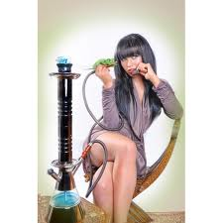
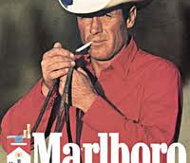
E-cig: les dérives
Eric Lawson: DCD 24/01/2014

Slide 40
E-cig: quels conseils?
Informer patient:
  Manque de recul sur efficacité/sevrage tabac
  Non toxicité: norme iso 8317 pour e-liq
  Risque de dépendance à e-cig
Insister sur les bénéfices de l’arrêt du tabac et pas sur les moyens de l’atteindre
Proposer une démarche active de sevrage avec suivi et aide médicale
Associer cigarette électronique et SN est une “bonne” idée (mais préférer les substituts pour “garantir” le résultat)
A terme arréter aussi la e-cig

Slide 41
Conclusions
E-cig: nouveau “phénomène de mode”
Corps médical dépassé par l’engouement et la publicité autour de cet appareil ELECTROMENAGER
Les bénéfices pour le sevrage sont à démontrer
L’inocuité est à démontrer
Usage raisonnable et prudent de e-cigarette
Pas d’interdiction sauf aux mineurs (et aux non fumeurs)
Possibilité de l’intégrer à un processus de sevrage tabagique si le patient le demande

Slide 42
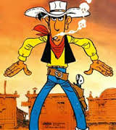

Conclusions
NE JAMAIS PERDRE L’OBJECTIF DE VUE: ARRETER LE TABAC
MEME SI CETTE DEMARCHE PEUT-ETRE LONGUE
INTERROMPU PAR DES RECHUTES
MAIS EST TOUJOURS POSSIBLE SI LE PATIENT LE DÉCIDE…
Merci
Notes:
Lucky-Lucke s’est arrêté de fumer à son 21e album “fingers”

